Slide 1


ResViT: Residual vision transformers for
multi-modal medical image synthesis
IEEE Transactions on Medical Imaging, doi: 10.1109/TMI.2022.3167808.
arXiv:2106.16031v3

Slide 2

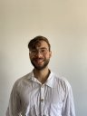
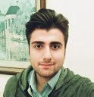
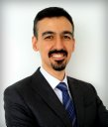
Authors
Onat Dalmaz,Mahmut Yurt and Tolga Çukur∗ are with the Department of Electrical and Electronics Engineering, and the National Magnetic Resonance Research Center (UMRAM), Bilkent University, Ankara, Turkey (e-mails: {onat, mahmut, cukur}@ee.bilkent.edu.tr). T. C ̧ ukur is also with the Neuroscience Program, Sabuncu Brain Research Center, Bilkent University, TR-06800 Ankara, Turkey.
Notes:
医学图像转换是什么问题？
为什么需要?
MRI 可以比 CT 图像更好地识别肿瘤。在 MR 采集后，感兴趣区域 (ROI) 由放射肿瘤学家直接在图像上绘制轮廓。然而MRI 强度不能直接用于获取有关电子密度的信息，由于需要电子密度信息，CT 仍是剂量计算的基础。

Slide 3
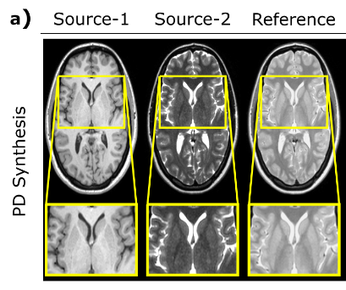
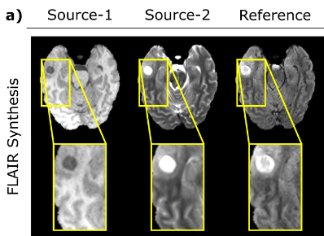
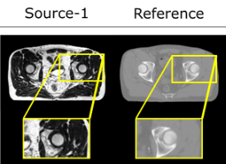
Medical image synthesis
1
Medical image synthesis
-T1 , T2 → PD
-T1 , T2 → FLAIR
-MRI → CT
-...
知行合一、经世致用
自强不息 厚德载物
Central South University
Notes:
医学图像转换是什么问题？
为什么需要?
MRI 可以比 CT 图像更好地识别肿瘤。在 MR 采集后，感兴趣区域 (ROI) 由放射肿瘤学家直接在图像上绘制轮廓。然而MRI 强度不能直接用于获取有关电子密度的信息，由于需要电子密度信息，CT 仍是剂量计算的基础。

Slide 4
Medical image synthesis
2
CNNs
- Advantages: inductive bias
- Disadvantages: lack of long-range dependencises, global context modeling
知行合一、经世致用
自强不息 厚德载物
Central South University

Slide 5
Medical image synthesis
3
Vision Transformers
- Advantages:Attention operators that learn contextual features can improve sensitivity for long-range interactions
- Disadvantages:large dataset, lack of inductive bias, heavy computation,limited localization
知行合一、经世致用
自强不息 厚德载物
Central South University
Notes:
医学图像转换是什么问题？
为什么需要?
MRI 可以比 CT 图像更好地识别肿瘤。在 MR 采集后，感兴趣区域 (ROI) 由放射肿瘤学家直接在图像上绘制轮廓。然而MRI 强度不能直接用于获取有关电子密度的信息，由于需要电子密度信息，CT 仍是剂量计算的基础。

Slide 6
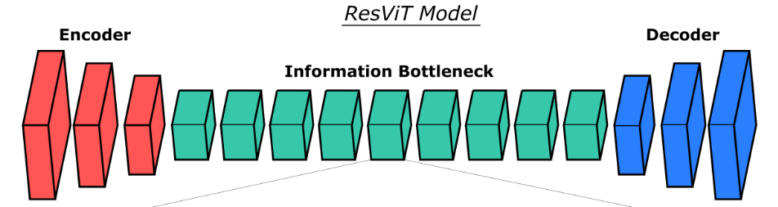
Residual vision transformers
4
CNN+ViT
- Synergistically preserve localization and context.
知行合一、经世致用
自强不息 厚德载物
Central South University

Slide 7
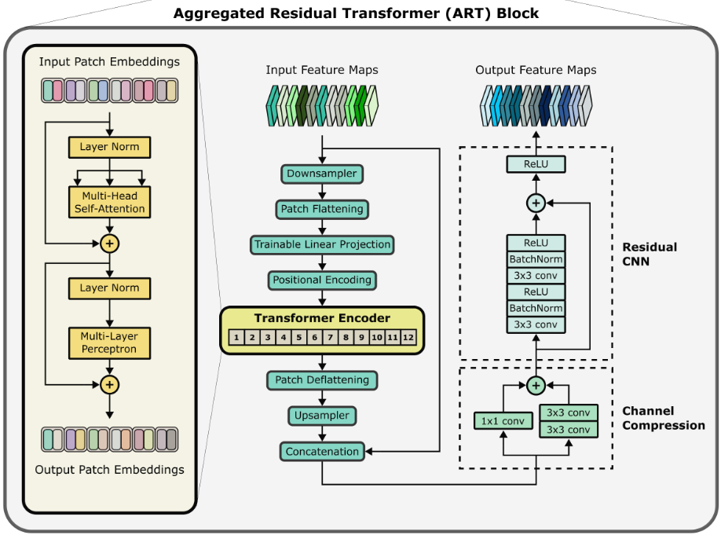
Residual vision transformers
5
知行合一、经世致用
自强不息 厚德载物
Central South University

Slide 8
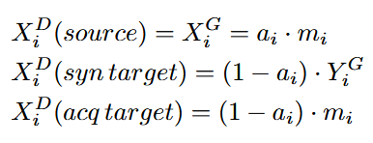
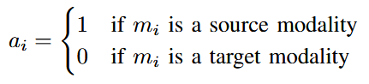
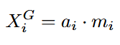
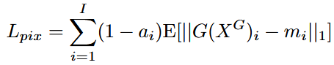
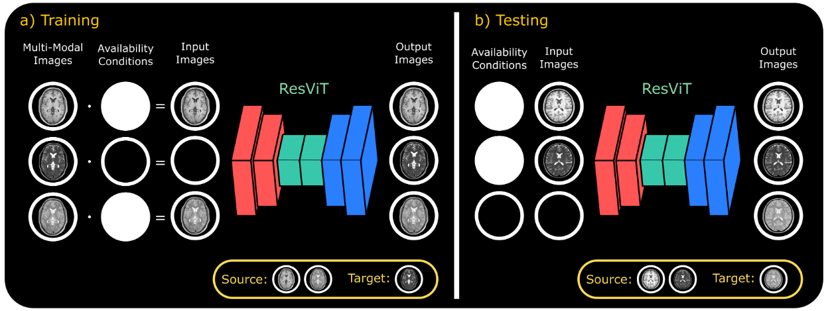
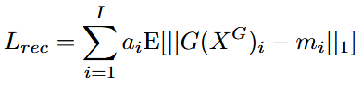
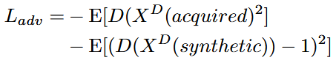
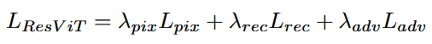
Residual vision transformers
5
Loss Function
知行合一、经世致用
自强不息 厚德载物
Central South University

Slide 9
Residual vision transformers
6
Experiments
- Multi-Contrast MRI Synthesis
- MRI to CT Synthesis
- Ablation Studies
知行合一、经世致用
自强不息 厚德载物
Central South University

Slide 10
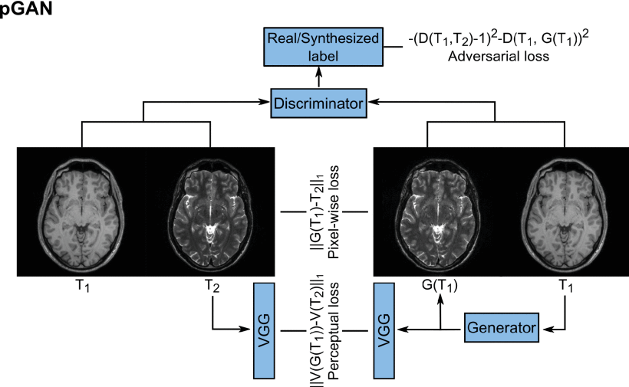
CNN-base
7
Dar S U H, Yurt M, Karacan L, et al. Image synthesis in multi-contrast MRI with conditional generative adversarial networks[J]. IEEE transactions on medical imaging, 2019, 38(10): 2375-2388.
知行合一、经世致用
自强不息 厚德载物
Central South University

Slide 11
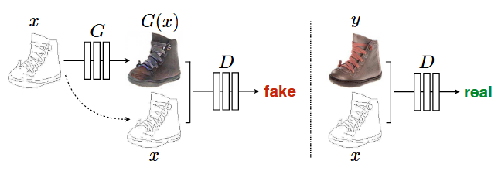
CNN-base
8
pix2pix
Isola P, Zhu J Y, Zhou T, et al. Image-to-image translation with conditional adversarial networks[C]//Proceedings of the IEEE conference on computer vision and pattern recognition. 2017: 1125-1134.
知行合一、经世致用
自强不息 厚德载物
Central South University

Slide 12
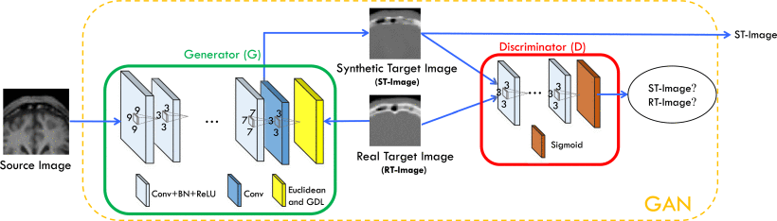
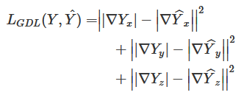
CNN-base
9
medSynth
Nie D, Trullo R, Lian J, et al. Medical image synthesis with deep convolutional adversarial networks[J]. IEEE Transactions on Biomedical Engineering, 2018, 65(12): 2720-2730.
知行合一、经世致用
自强不息 厚德载物
Central South University

Slide 13
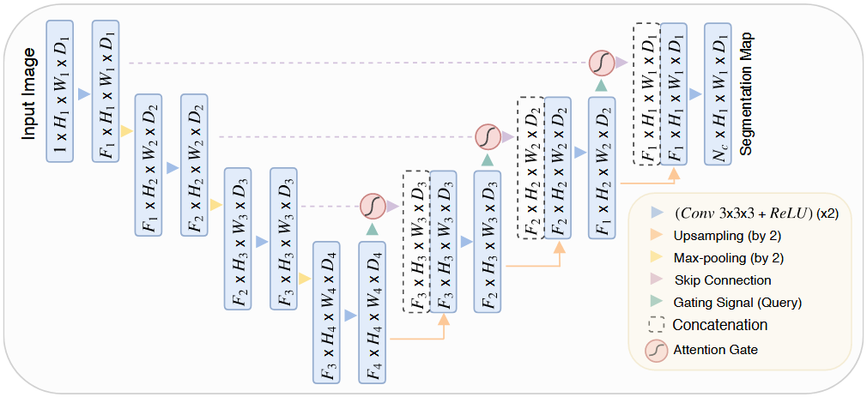
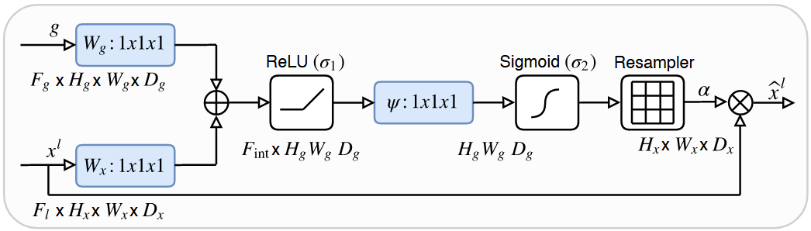
Attention+CNN
10
Attention U-Net
Oktay O, Schlemper J, Folgoc L L, et al. Attention u-net: Learning where to look for the pancreas[J]. arXiv preprint arXiv:1804.03999, 2018.
知行合一、经世致用
自强不息 厚德载物
Central South University

Slide 14
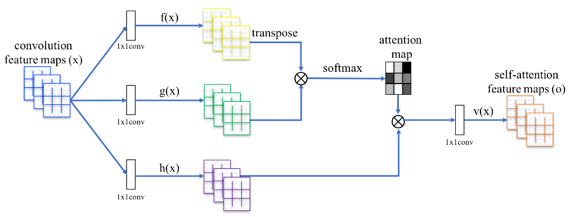
Attention+CNN
11
Self-Attention GAN
Zhang H, Goodfellow I, Metaxas D, et al. Self-attention generative adversarial networks[C]//International conference on machine learning. PMLR, 2019: 7354-7363.
知行合一、经世致用
自强不息 厚德载物
Central South University

Slide 15
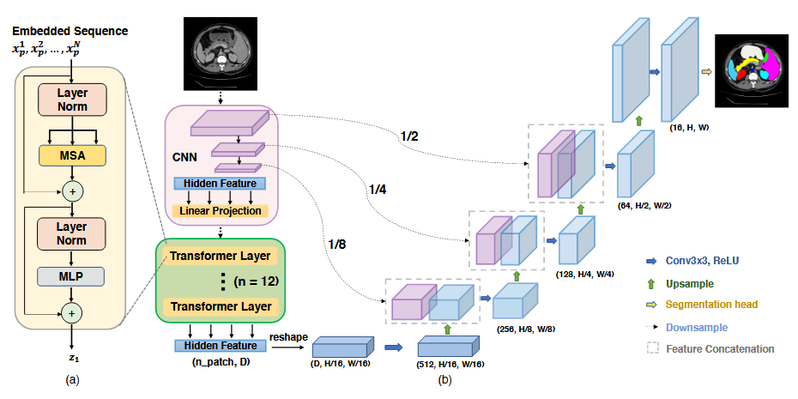
Transformer-base
12
TransUnet
Chen J, Lu Y, Yu Q, et al. Transunet: Transformers make strong encoders for medical image segmentation[J]. arXiv preprint arXiv:2102.04306, 2021.
知行合一、经世致用
自强不息 厚德载物
Central South University

Slide 16
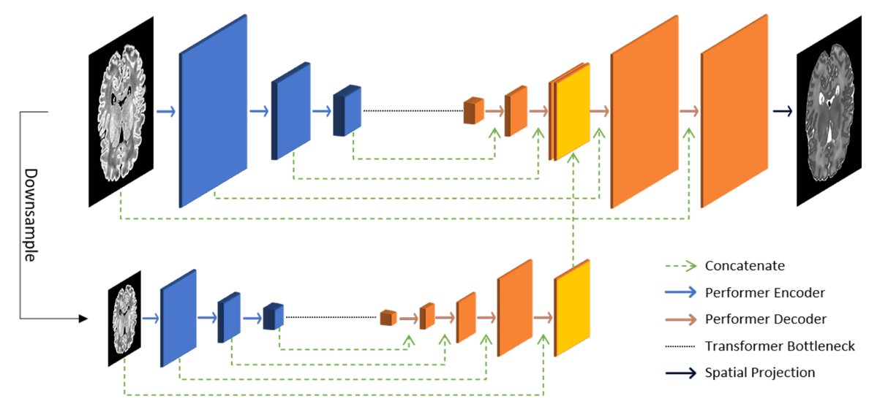
Transformer-base
13
PTNet
Chen J, Lu Y, Yu Q, et al. Transunet: Transformers make strong encoders for medical image segmentation[J]. arXiv preprint arXiv:2102.04306, 2021.
知行合一、经世致用
自强不息 厚德载物
Central South University

Slide 17
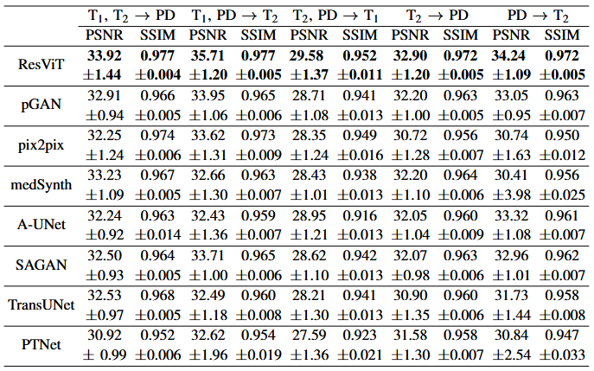
IXI dataset
14
知行合一、经世致用
自强不息 厚德载物
Central South University

Slide 18
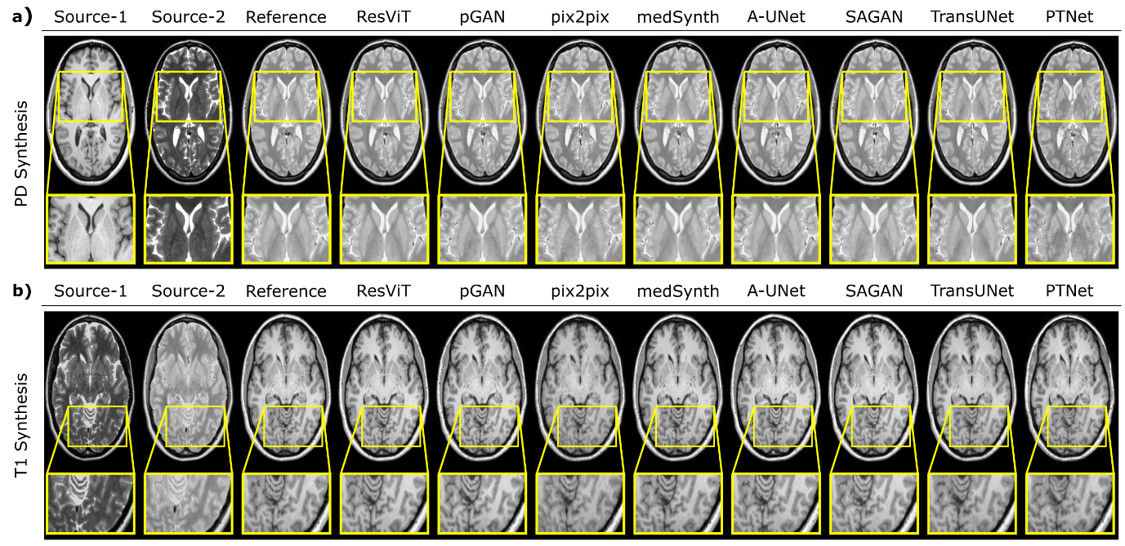
IXI dataset
15
知行合一、经世致用
自强不息 厚德载物
Central South University

Slide 19
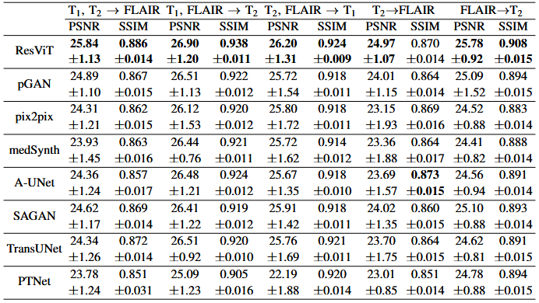
BRATS dataset
16
知行合一、经世致用
自强不息 厚德载物
Central South University

Slide 20
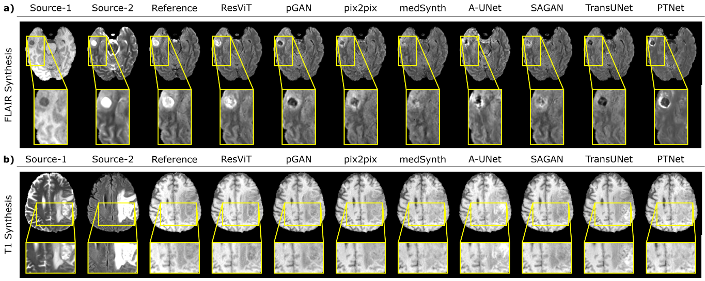
BRATS dataset
17
知行合一、经世致用
自强不息 厚德载物
Central South University

Slide 21
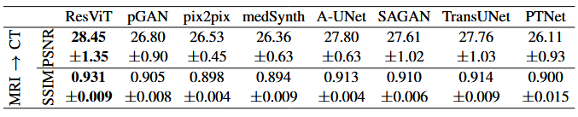
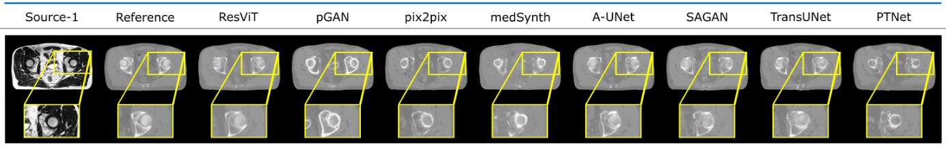
T2-weighted MRI → CT
18
知行合一、经世致用
自强不息 厚德载物
Central South University

Slide 22
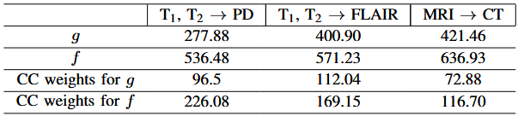
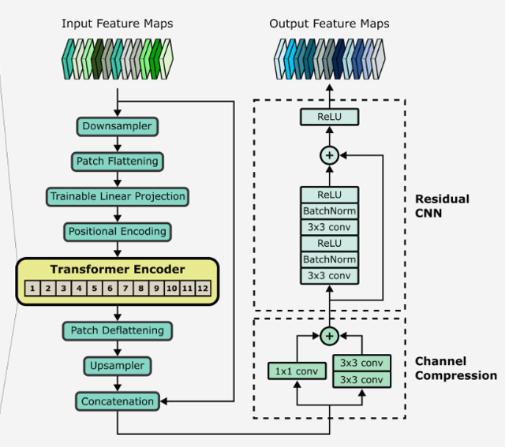
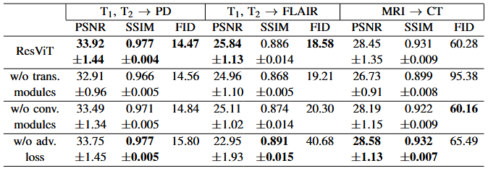
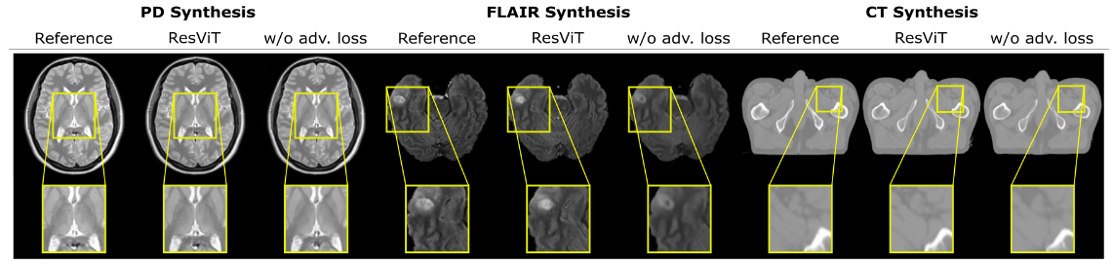
Ablation Studies
19
知行合一、经世致用
自强不息 厚德载物
Central South University

Slide 23
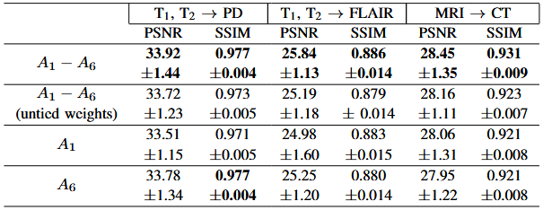
Ablation Studies
19
1
6
知行合一、经世致用
自强不息 厚德载物
Central South University

Slide 24
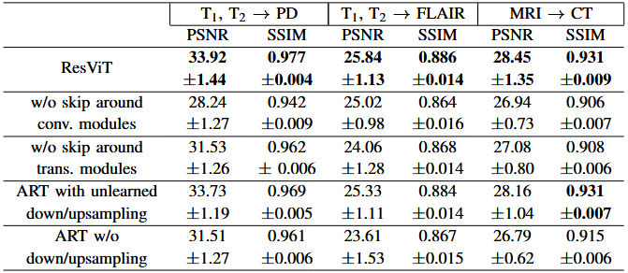
Ablation Studies
19
知行合一、经世致用
自强不息 厚德载物
Central South University

Slide 25
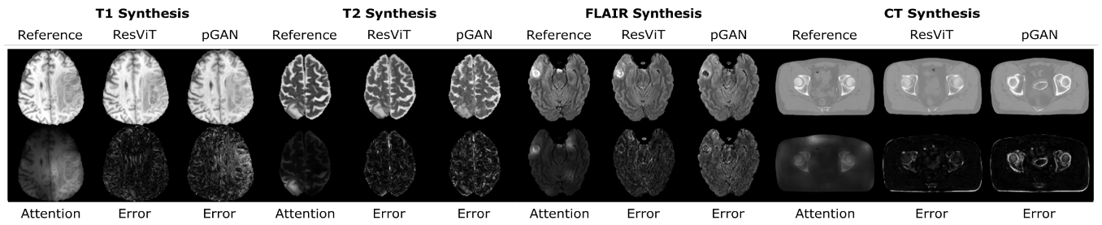
Ablation Studies
19
知行合一、经世致用
自强不息 厚德载物
Central South University

